Slide 1

REFLEXÕES SOBRE O DECRETO Nº 11.208-22- SINTER/CIB
JOSE DE ARIMATÉIA BARBOSA
UNICAMP- 29 E 30/11/2022
José de Arimatéia Barbosa- Registrador de Imóveis em MT

Slide 2
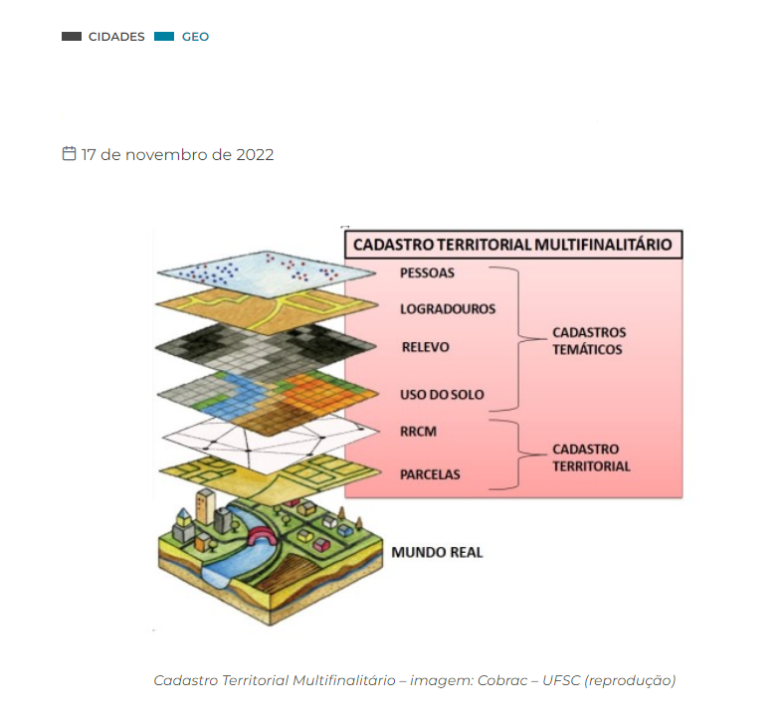

PORTARIA DEFINE DIRETRIZES PARA CRIAR CADASTRO TERRITORIAL MULTIFINALITÁRIO
link de acesso: https://www.in.gov.br/en/web/dou/-/portaria-n-3.242-de-9-de-novembro-de-2022-443240087

Slide 3
- O PROJETO GEOCRACIA COORDENADO PELA UFSC
O modelo de CTM articula o cadastro territorial com os cadastros temáticos por meio de sistemas de informação que tornam interoperáveis as bases de dados geoespaciais e alfanuméricas de diversas instituições.
CTM será constituído pelos dados do cadastro territorial, associados aos dados dos cadastros temáticos, gerenciados por diferentes órgãos públicos ou privados e que compreendem conjuntos de dados relacionados às parcelas sobre aspectos estruturais, os objetivos do desenvolvimento sustentável.
Caberá aos municípios estabelecer mecanismos que possibilitem parcerias institucionais para instituir o Cadastro Territorial Multifinalitário.

Slide 4

CADASTRO – REGISTRO – TRANSFORMAÇÃO-SRI
SINTER - Sistema Nacional de Gestão de Informações Territoriais.
Banco de dados espaciais, equivalente ao livro 2 RGI, produzido pelos Serviços de Registros Públicos.
Fluxos de dados cadastrais de imóveis urbanos e rurais, produzidos pela União(CNIR) e Municípios (CTMS) - Cadastros Territoriais Multifinalitários).

Slide 5
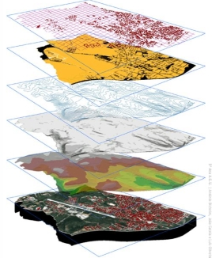
CADASTRO > REGISTRO > TRANSFORMAÇÃO>SRI
SINTER - Sistema Nacional de Gestão de Informações Territoriais.
Criar um cadastro multifinalitário no país.
Banco de dados espaciais, equivalente ao livro 2 RGI, produzido pelos Serviços de Registros Públicos.
Fluxos de dados cadastrais de imóveis urbanos e rurais, produzidos pela União(CNIR) e Municípios (CTMS) - Cadastros Territoriais Multifinalitários).
Fonte: Receita Federal/Ministério da Fazenda

Slide 6



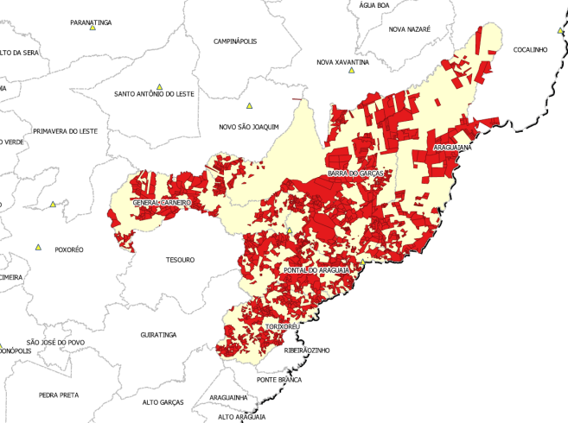



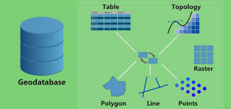
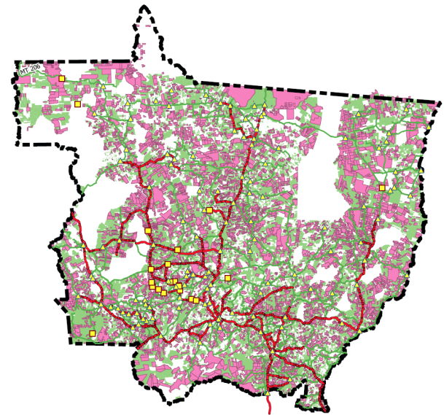
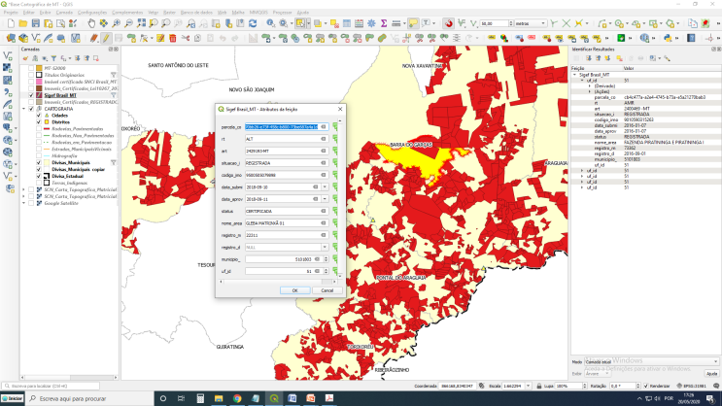
Projeto: Meu município a luz do registro de imóveis
Levantamento
Disponibiliza a Base cadastral por comarca
Publicação
Correções Cadastrais
SERVENTIA
Todas as Serventias
E usuários

Slide 7

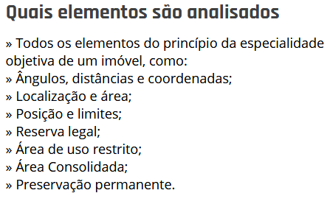
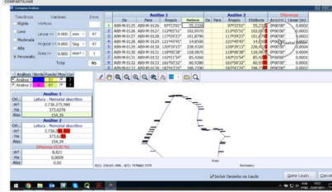
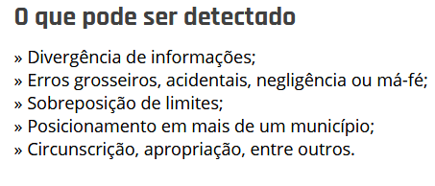

Slide 8

SINTER/CIB- o que mudou ?
Revoga o Decreto 8.764-16, ( Artigo 12 )
Artigo 1º- Mantem a denominação SINTER, e ainda dispõe sobre sobre o CIB e regula o compartilhamento de dados relativos a bens imóveis
Art 2º - Traça em 3 itens e no último em 3 alíneas os objetivos do CIB, elencando de onde serão colhidos os dados cadastrais ( entes públicos, notários e registadores e dos órgãos e entidades concessionárias de serviços que geram dados relativos a bens imóveis, incluindo aqueles de características especiais- BICE, de que tratam o inciso III, do artigo 3º
O parágrafo 2º do citado artigo define como serviços registrais aqueles referidos no II, como sendo RI e RTD.
Notes:
º

Slide 9

SINTER/ CIB
Artigo 3º- Elenca para efeitos do Decreto 12 itens e 12 alíneas, de “a” a “L”.
Artigo 4º- CIB= Banco de dados integrado ao SINTER, a ser regulamentado pela SRFB/ME, firmado por 7 caracteres e um dígito verificador, com a estrutura: AAAAAAA- D
Artigo 5º- SINTER admite dois tipos de usuários: I- Os geradores de dados e informações ( vide artigo 2º ) ; II- Os consulentes de dados e informações, busca pela interoperabilidade.
Artigo 6º- Administrador do SINTER= SRFB/ME. Em 4 itens, 4 alíneas + itens V a XI do mesmo artigo 6º elencam o que será de sua atribuição.

Slide 10

SINTER/CIB
Artigo 7º - O compartilhamento de dados será eletrônico e conterá o que preceitua o artigo 4º , em 4 itens e § 1º + 2 itens e § 2º ( Observar art. 5º -XXXIII-CF/88 ).
Artigo 8º - Visualização de dados cadastrais, o SINTER os disponibilizarão gratuitamente a todos os cidadãos, observado o sigilo, se assim for exigido.
Artigo 9º - Valor dos imóveis poderão ser consolidados no SINTER.
Artigo 10º- Investimento e custeio pela SRFB a conta da dotação orçamentária.

Slide 11

SISTER/CIB- Fonte:Agencia geocracia https://riobranco.geocracia.com/
O SINTER é um sistema de gestão pública que integra os dados cadastrais, geoespaciais, fiscais e jurídicos relativos a bens imóveis para efeitos legais
O CIB –Banco de dados integrante do Sinter que conterá informações cadastrais de imóveis rurais e urbanos, públicos ou privados, inscritos no Cadastro Nacional de Imóveis Rurais (CNIR), administrado pelo Incra, e o cadastro de imóveis urbanos administrados pelas prefeituras municipais.

Slide 12
VISÃO DOS ESPECIALISTAS em cadastro e ordenamento territorial
O compartilhamento de dados sobre bens imóveis criado pelo Decreto nº 11.208-22, é o mais próximo que já se conseguiu chegar de um cadastro territorial de qualidade no país.
Seu objetivo é aperfeiçoar a execução de políticas públicas e incrementar o mercado imobiliário nacional.

Slide 13
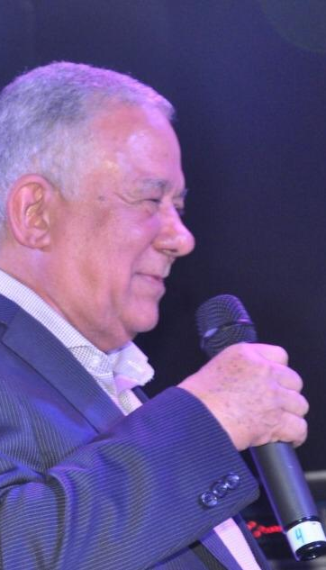
José de Arimatéia Barbosa
CV: http://lattes.cnpq.br/8904984415239183
MUITO OBRIGADO !
josearimateiabarbosa@gmail.com
www.cartorioruibarbosa.com.br

Slide 14
JOSÉ DE ARIMATÉIA BARBOSA
CV: HTTP://LATTES.CNPQ.BR/8904984415239183
Oficial de Registro de Imóveis e Títulos e Documentos da Comarca de Campo Novo do Parecis - MT. Vice Presidente do IRIB. Ex- Presidente da ANOREG/MT.. Membro do Observatório de Direitos Humanos, Bioética e Meio Ambiente Junto a Universa à Degli Studi di Salerno- Itália e Universid del Museo Social Argentino - Buenos Aires-AR, da qual é membro de seu Comitê Acadêmico;
Doutor em Ciências Jurídicas e Sociais pela Universidad del Museo Social Argentino – Buenos Aires, com estágios pós doutorais em Direito de Propriedade Latinoamericana e Européia, pela Università Degli Studi di Messina – Itália e em Direito das Coisas; Direito Notarial e Registral Pela Universidade de Coimbra – Portugal;
Graduado em Ciências Jurídicas e Sociais. Graduado em Letras Licenciatura em Português/Inglês
Pós-Graduado em Direito Público, Civil, Processual Civil e Direito Notarial e Registral;
Professor convidado de diversos cursos de integração Jurídica e pós graduação no Brasil e no exterior , orientador e membro de bancas examinadoras de dissertações e de teses de Mestrado/Doutorado.
Professor de Direito Constitucional na FADIVALE - Faculdade de Direito do Vale do Rio Doce - Governador Valadares - MG e de Direito Notarial e Registral na UNITAS - União das Faculdadesde Tangaráda Serra – MT;
Exerceu atividade de Tabelião de Notas, Protestos, Oficial do Registro Civil das Pessoas Naturais e Jurídicas nas Comarcas de Conselheiro Pena - MG, Alvorada e Colorado do Oeste - RO.

